Slide 1
«Опыт многолетнего сотрудничества компании 3М с дилерами LADA. Оптимизация рабочих процессов посредством использования современных технологий и материалов»

Slide 2
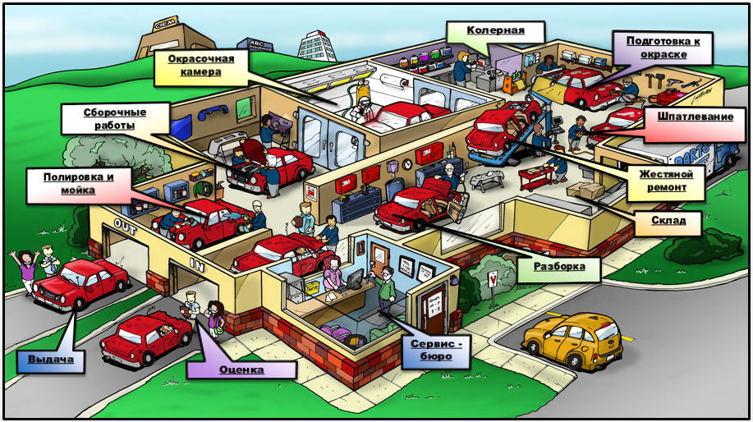
Ситуация в кузовном производстве на сегодняшний день
Неопределенность на рынке
Снижение загрузки производства
Сокращение издержек и ресурсов
Экономия расходных материалов
Настройка ассортимента закупок
Оптимизация рабочих процессов

Slide 3
Оптимизация: вчера и сегодня.
16 руб
<
19 руб
Критерии оптимизации:
Скорость работы
Качество поверхности - ремонта
Удобство использования
Площадь обработанной поверхности
Регулярность поставок
Количество шагов технологического процесса
Стоимость использования
Инвестиции
Всегда
выгоднее
20 руб
20 руб
=

Slide 4
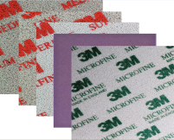
Оптимизация технологического процесса шлифовки на примере:
Критерии оптимизации - выгоды:
Скорость работы – 20% выше
Качество поверхности – ремонта – высокое
Удобство использования – очень гибкий
Площадь обработанной поверхности
1 лист – 3\4 губки
1 лист – 5\6 листов водостойкой бумаги
Регулярность поставок - аналогична
Количество шагов технологического процесса - аналогично
Стоимость использования – до 35% выгоднее
Инвестиции – шлифовальный блок в упаковке
vs

Slide 5
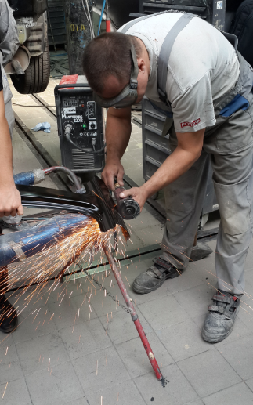
Этапы проведения оптимизации
Определение объема затрат на расходные материалы в % от общего оборота кузовного производства
Расчет стоимости расходных материалов на нормо-час
Срез технологичности процессов (регулярно)
Измерение скорости / эффективности выполнения работ
Определение зон роста / экономии
Проведение испытаний обновленного процесса
Внедрение изменений / настройка склада / процессов
Учет стоимости расходных материалов / скорости выполнения работ с учетом введенных изменений

Slide 6
Оптимизация рабочих процессов: этапы
Определение важных критериев оптимизации кузовного производства
Постановка целей оптимизации
Совместные измерения
Поиск оптимального решения
Внедрение решения, удовлетворяющего целям оптимизации

Slide 7
Спасибо! – Пожелания?

